Slide 1
Necesito ayuda Asesorías
Ricardo Edward Meadowcroft 174006
Sofia Occhipinti Romero 163856

Slide 2

Problema
Falta de información acerca de horarios de asesorías y asesores
No existe apartado de lugares
Los alumnos necesitan más acceso a asesorías

Slide 3

Objetivos
Facilitar el proceso de búsqueda de asesorías
Mostrar de manera clara los diferentes atributos de las asesorías.
Mejor accesibilidad

Slide 4

Funcionalidad
Dar de alta al alumno
Modificar sus atributos
Buscar las asesorías
Apartar el lugar en la asesoría
Calificar el profesor
Consultar tus inscripciones

Slide 5

Restricciones
Uso obligatorio de Android Studio
Cantidad y tipo de información obtenible del usuario

Slide 6
SOLUCIóN PLANTEADA:

Slide 7
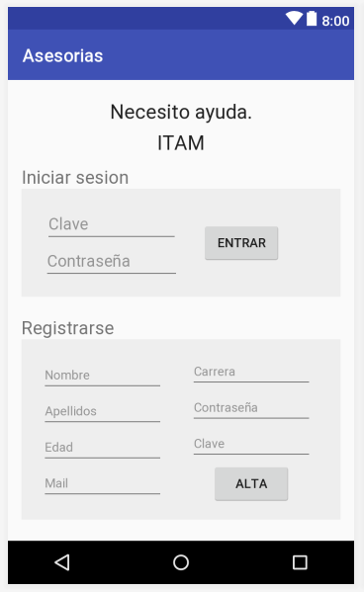
Solución planteada
Acceso
Registrarse (dar de alta)
Iniciar sesión

Slide 8
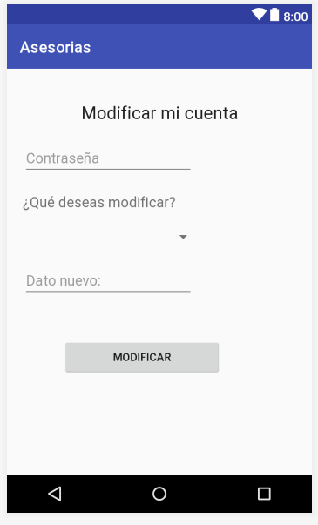
Modificar
Verifica identidad mediante contraseña
Menú desplegable
Agregar el nuevo dato

Slide 9
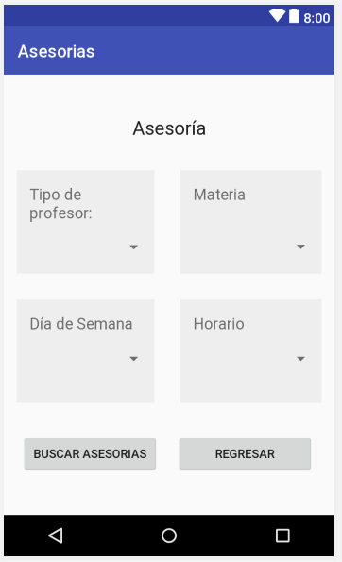
Buscar asesoría
Seleccionar datos de profesor, horario, materia

Slide 10
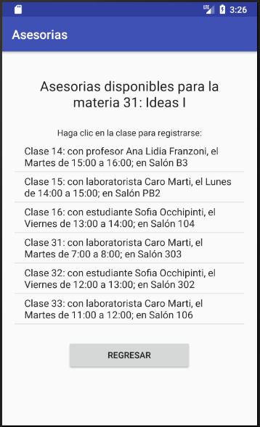
Registrar asesoría
Observar opciones según tu necesidad
Seleccionar la asesoría

Slide 11
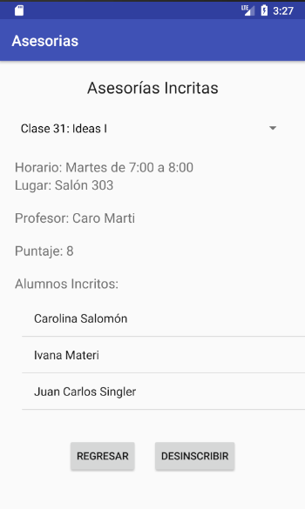
Ver clases inscritas
Ver el día, hora, profesor, y alumnos inscritos.
Dar de baja una clase

Slide 12
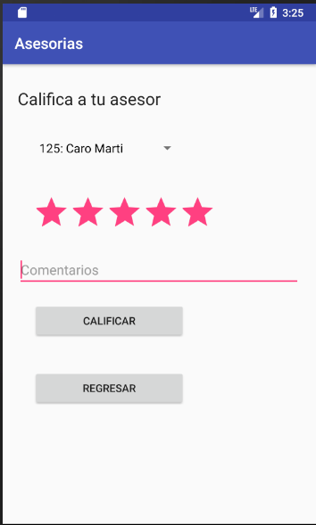
Calificar
Escoger al profesor que desea calificar
Rellenar estrellas

Slide 13
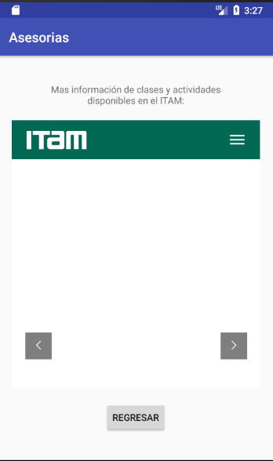
Más información
Lleva a la página del ITAM

Slide 14
impacto

Slide 15

global
Importancia mundial de educación
Beneficios educativos
Extensibilidad Fácil a otros sistemas Escolares

Slide 16

Económico
No fallas de aprendizaje
No repetir la materia (pagarla otra vez)
Eficiencia Académica Dirigida

Slide 17

Social
Mayor integración
Mayor sentimiento de comunidad
Apoyo mutuo

Slide 18

ECOlógico
Menos gasto de papel
Ahorro de Recursos Organizacionales

Slide 19
Conclusiones
Mejoramiento en habilidades individuales y grupales
Ver las necesidades de los alumnos y ponernos en su lugar
Comprensión de Android Studio
Poner en práctica nuestros conocimientos

